Slide 1

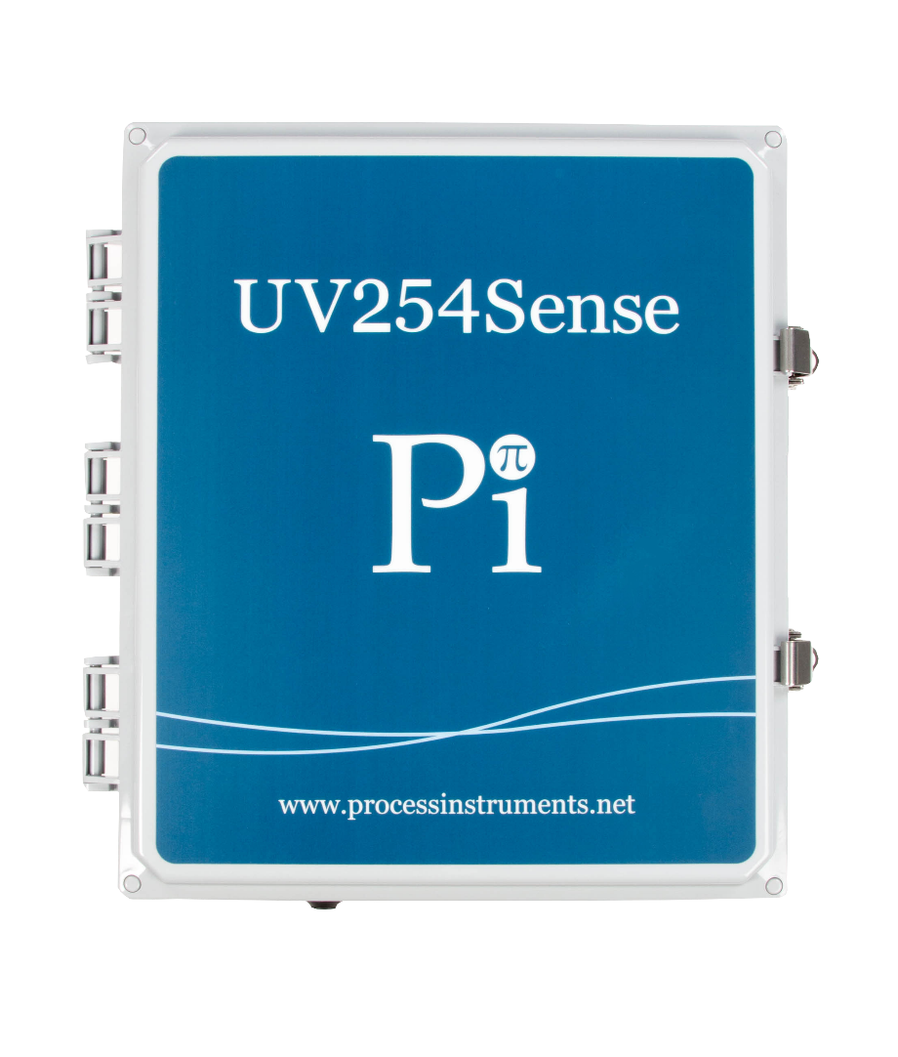
UV254Sense
Analizzatore di
UVA/UVT in linea
per la misurazione del carico organico nell’acqua
UV254 is a water quality test parameter that provides a quick measurement of the organic matter in water. The measurement technique works by shining ultraviolet light (UV) light at 254 nm through a quartz cells that contains a representative water sample.
Notes:
Questa è una presentazione generale, per maggiori informazioni, brochures e note tecniche visitare la pagina:
https://www.leafytechnologies.it/prodotti/analizzatore-uv254/
Codice documento: PREPI019
Versione: 1.0
Ultima revisione: 13/04/2020

Slide 2
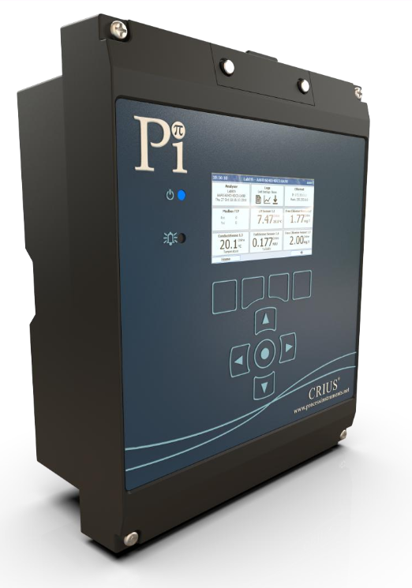
Cos’è UV254Sense?
Analizzatore avanzato
UV254Sense
UV254Sense è il sistema per l’analisi in linea dell’assorbanza e della trasmittanza della luce UV a 254 nm nell’acqua per determinare la qualità dal punto di vista organico.

Slide 3
Il problema
L'analisi in tempo reale della materia organica nell'acqua era tradizionalmente costosa e complicata, avendo così un campo di applicazione limitato.
Grazie ai progressi nella tecnologia è ora possibile effettuare il monitoraggio delle sostanze organiche in tempo reale attraverso l'uso dell'analisi spettrale della luce UV/VIS.

Slide 4
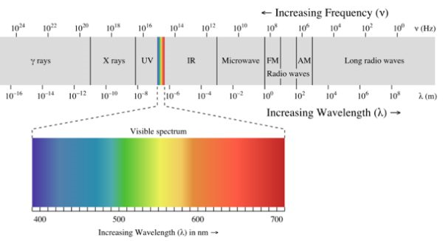
Il problema
Molti composti chimici hanno caratteristiche di assorbanza specifiche a diverse lunghezze d'onda della luce
Misurando la luce assorbita da un campione d'acqua a determinate lunghezze d'onda è possibile determinare la concentrazione di un contaminante

Slide 5
Tecnologie esistenti
In particolare, la lunghezza d'onda della luce a UV254 nm fornisce un'indicazione della quantità di sostanza organica aromatica (reattiva) nell'acqua.
La misurazione dell’UV254 è anche nota come coefficiente di assorbanza specifico (SAC o SAK) o trasmittanza UV (UVT) o assorbanza UV (UVA).
La relazione tra UVT e UVA è:
A = 2 - log₁₀ %T

Slide 6
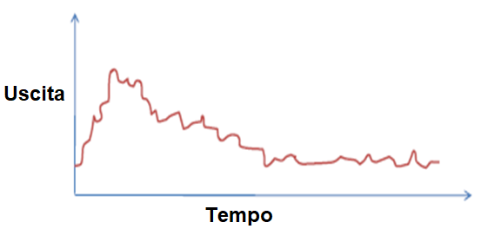
Il problema
Le sorgenti luminose utilizzate negli strumenti di assorbanza (UV254) hanno fluttuazioni e deriva intrinseche.
Le soluzioni implementate in vari modelli hanno avuto vari livelli di successo e generalmente portano a maggiore complessità, manutenzione e spese elevate.

Slide 7
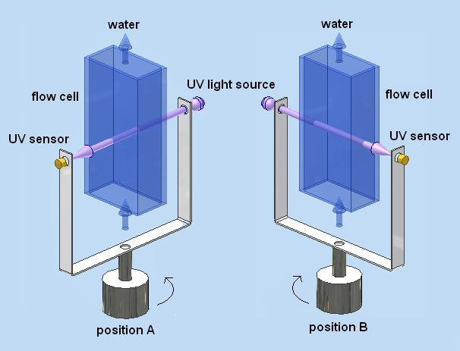
La soluzione: UV254Sense
La tecnologia dell’UV254Sense risolve le sfide affrontate da altri strumenti simili. Il brevetto è specifico per la capacità di compensare in modo semplice ed efficace l'instabilità e la deriva associate a sorgenti luminose variabili.
Questo viene fatto facendo rotare una coppia di sorgente/sensore di luce fissa rispetto ad un campione d'acqua.
Grazie a questo metodo si compensa la deriva.

Slide 8
Applicazioni
Controllo di processo
Utilizzato come parametro per controllare un processo (coagulazione, disinfezione UV, membrane ecc.)
Correlazione di parametri specifici
Correlato ad un altro parametro che non è pratico implementare in tempo reale (TOC/BOD/COD)
Monitoraggio degli eventi
Utilizzato per monitorare eventi di contaminazione

Slide 9
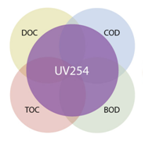
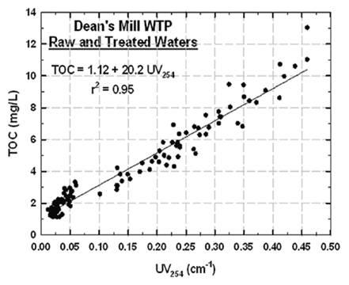
Surrogato per il TOC
Eccellente parametro surrogato per TOC, DOC, COD e BOD
Fornisce un rilevamento accurato senza il costo dei reagenti
Nessuna manutenzione o servizio richiesto durante il normale funzionamento
Capacità di trovare una correlazione confrontando i dati di esempio (grafico)

Slide 10
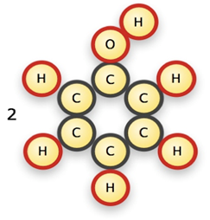
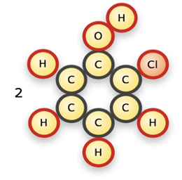
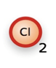
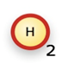
Potenziale di formazione dei DBP
Gli analizzatori UV254Sense consentono di rilevare la materia organica naturale (NOM), presente in tutte le acque, e hanno una propensione verso i composti aromatici : un vantaggio significativo per il monitoraggio del potenziale di formazione dei sottoprodotti della disinfezione (disinfection by-products DBP)
Molecole
organiche
aromatiche
Cloro
Sottoprodotti della disinfezione
“…UV254, which is generally linked to the aromatic and unsaturated components of NOM, is considered a good predictor of the tendency of a source water to form TTHM & HAA5.”
EPA – Stage 2 Disinfectants & Disinfection Byproducts Rule Operational Evaluation Guidance Manual

Slide 11
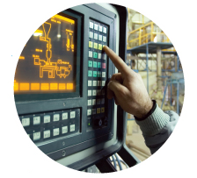
Ottimizzazione della coagulazione
Gli analizzatori in tempo reale UV254Sense consentono agli operatori di intervenire immediatamente sulle variazioni del carico organico.
Processi di ottimizzazione
Diminuzione del consumo di sostanze chimiche
Riduzione dei costi di rimozione dei fanghi
Riduzione al minimo del potenziale di formazione di DBP
Fornisce un ritorno sull’investimento elevato, spesso in pochi mesi.

Slide 12
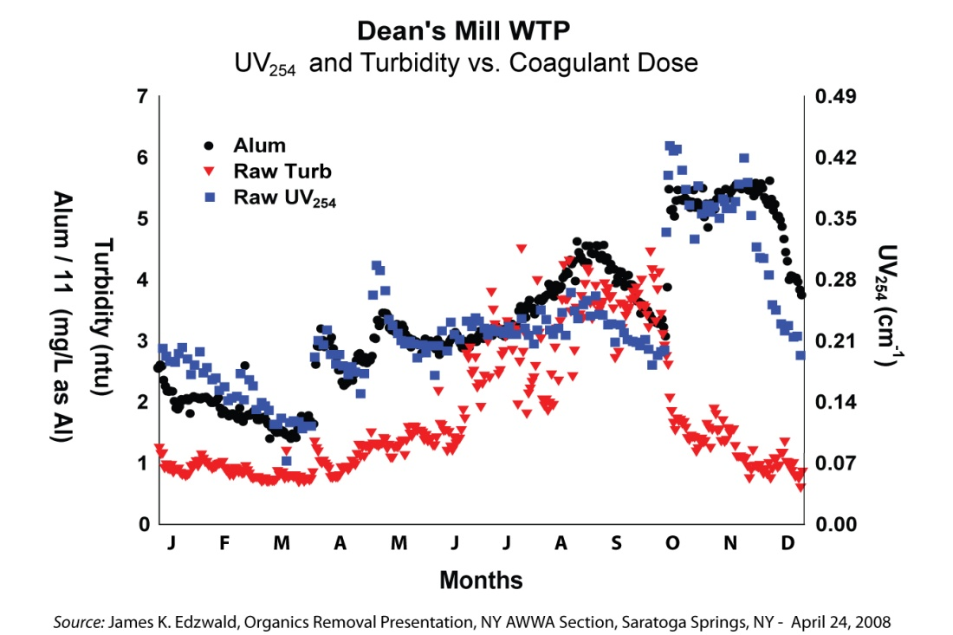
Ottimizzazione della coagulazione

Slide 13
Caso di studio: acqua municipale
Problema
Sovradosaggio di coagulanti precedentemente inspiegato, anche dopo che la torbidità si era stabilizzata dopo eventi piovosi.
Soluzione
L'analisi UV254 ha permesso all’impianto di tracciare sostanze organiche disciolte, il che ha portato ad un trattamento più efficiente e risparmi sui costi del coagulante.
Risultato
Dosaggio coagulante ottimizzato con conseguente:
Risparmio sui costi del coagulante
Riduzione del fabbisogno di cloro
Impianto conforme per la prima volta in oltre 2 anni

Slide 14
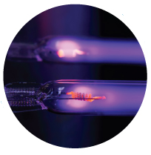
Disinfezione UV (UVT)
Vantaggi significativi per le applicazioni di disinfezione UV:
Consente il calcolo della dose UV ottimale (efficienza migliorata)
Assicura e verifica le prestazioni ed il corretto trattamento UV
Assiste nella progettazione, vendita e assistenza di sistemi di disinfezione UV
Riduce il consumo di energia regolando le lampade e la portata

Slide 15
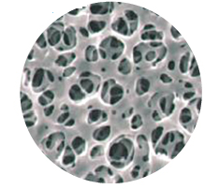
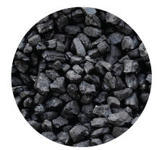
Rimozione dei contaminanti
Garantire le prestazioni di varie tecnologie di rimozione dei contaminanti:
Membrana (RO/NF/UF)
Scambio ionico (rimozione di nitrati e TOC)
GAC (carbone attivo granulare)
Gli analizzatori in tempo reale possono fornire un controllo della qualità finale delle acque reflue ed avvisare gli operatori della non conformità
Monitorare la rimozione percentuale di sostanze organiche attraverso qualsiasi sistema di trattamento
Ottimizza il tempo tra il controlavaggio del filtro e la sostituzione della membrana
Rilevamento tempestivo dei cambiamenti nella qualità dell'acqua prima della filtrazione/membrana, consentendo un pretrattamento proattivo, riducendo i costi di gestione

Slide 16
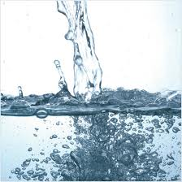
Acque reflue ed industriali
Monitoraggio dell'acqua di fonte ad elevata purezza:
Produzione di alimenti e bevande (controllo di qualità)
Analisi farmaceutica della qualità dell'acqua (TOC o rilevazione di eventi)
Acqua di risciacquo per produzione elettronica (semiconduttore)
Scambio termico e riutilizzo dell'acqua di caldaia (TOC)
Gli analizzatori UV254Sense forniscono surrogati pratici e convenienti agli analizzatori TOC tradizionali, eliminando reagenti, manutenzione ed altri costosi significativi.

Slide 17
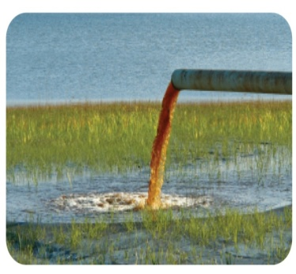
Acque reflue ed industriali
Monitoraggio degli effluenti e degli scarichi:
Determinare l'efficienza del trattamento dopo il trattamento secondario
Fornire monitoraggio e controllo del trattamento terziario
Monitoraggio efficace COD/BOD/TOC per la conformità normativa che consente una risposta rapida per ottimizzare/regolare il trattamento evitando multe costose ed inquinamento

Slide 18
La soluzione UV254Sense
UV254Sense (Acqua)
Adatto a tutte le acque
Ampio intervallo di misurazione
Funzionamento continuo in linea
Tecnologia Ortho-Beam
Visualizza i valori di trasmittanza UV o di assorbanza UV
Compensazione della torbidità di serie

Slide 19
La soluzione UV254Sense
UV254Sense (Acque reflue)
Adatto a quasi tutti i tipi di acque reflue
Ampio intervallo di misurazione
Funzionamento continuo in linea
Visualizza i valori di trasmittanza UV o di assorbanza UV
Compensazione automatica per torbidità, incrostazioni e fluttuazioni della lampada
Notes:
La tecnologia all'interno dell’UV254Sense (Acque reflue) rimuove le fluttuazioni della lampada UV, i problemi di sporcamento ed incrostazioni associati a molti strumenti ottici, evitando al contempo la complessità, la manutenzione e le spese aggiuntive osservate in strumenti che tentano di superare gli stessi problemi.
UV254Sense offre una compensazione della torbidità integrale per garantire misurazioni accurate, stabili e affidabili. Grazie alle lunghezze varie lunghezze del cammino ottico (2, 4, 10 mm), l'UV254Sense è adatto a quasi tutti i flussi di rifiuti ed è in grado di misurare in un ampio intervallo.

Slide 20
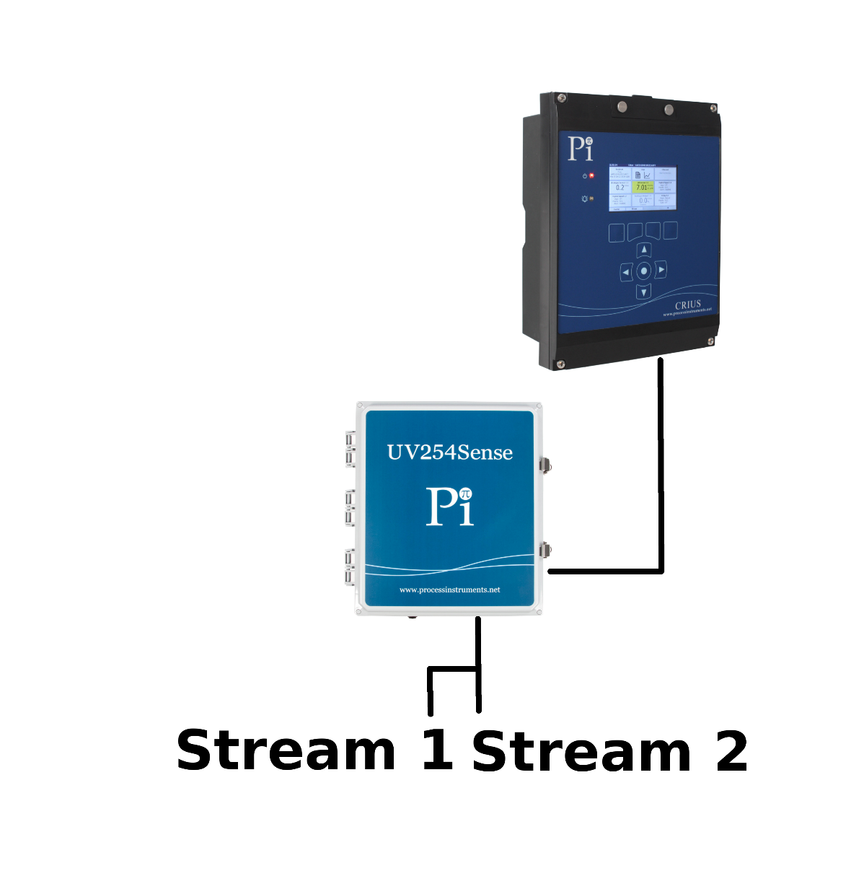
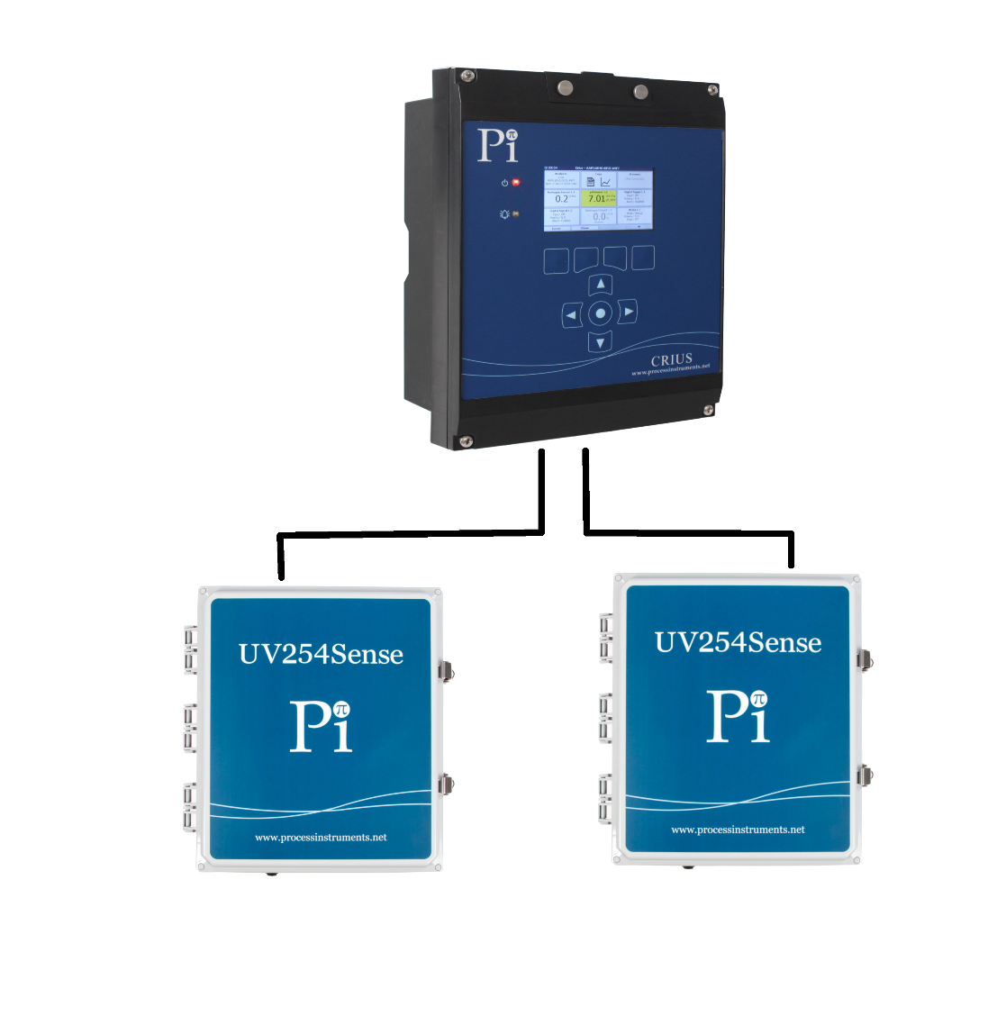
Opzioni per UV254Sense
Due modi di operazione: UVT, UVA
Controllo automatico della coagulazione
Sistema di lavaggio chimico automatico
Opzione per acqua di mare
Opzione multi-unità
Possibilità di gestire due campioni separati

Slide 21
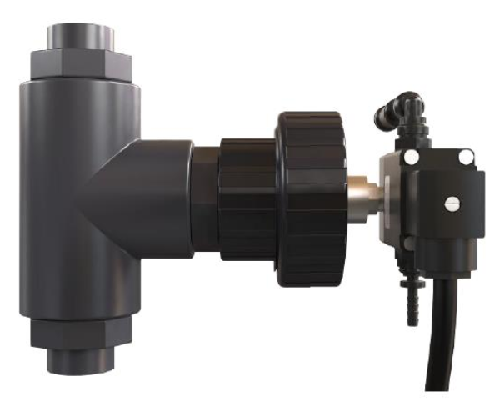
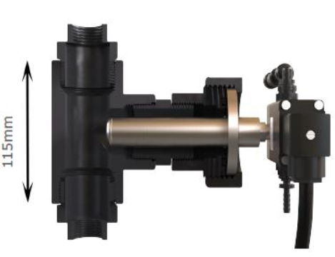
Unità di filtrazione
Permette di mantenere il sensore pulito
Minore manutenzione
Applicazioni difficili
Utilizza il flusso d’acqua del processo
Compatto e robusto

Slide 22
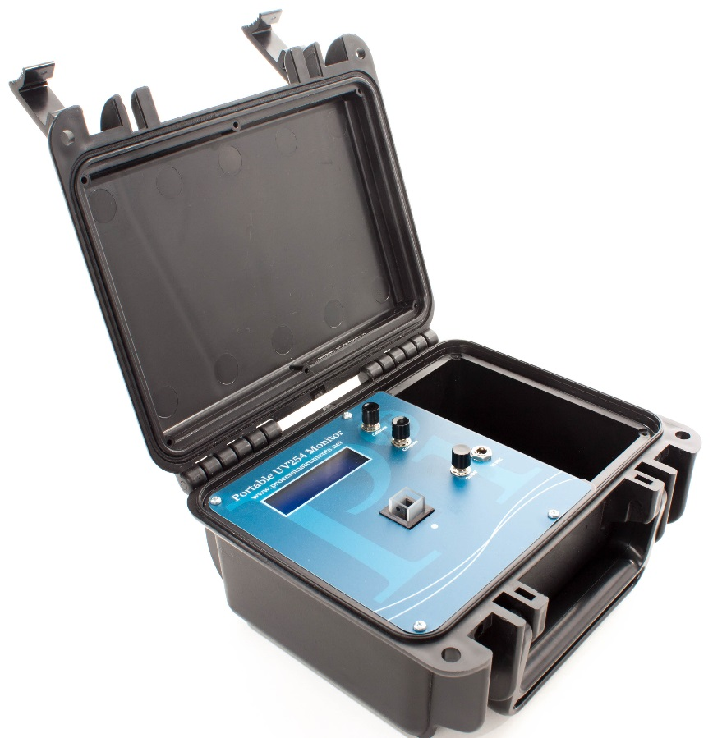
UV254Sense portabile
Sistema portatile per testare ovunque
Misura UV254 (SAC o UVT)
Accurato, stabile, affidabile, preciso
Utile per la verifica di un analizzatore in linea
Facile da usare
Robusto
Costo contenuto
Veloce: risultati in < 1 minuto

Slide 23
UV254Sense portabile
Tecnologia brevettata Split-Sensor
Memoria di calibrazione (non è necessaria acqua deionizzata o distillata)
Non vi è la necessità di calibrare lo strumento su una fonte nota di acqua pura prima di eseguire una misurazione
Risposta veloce
Lunga durata della lampada
Batteria opzionale
Notes:
L’UV254Sense portabile per la misurazione dell'assorbanza UV254 e della trasmittanza UV254 può fornire dati sia in unità di trasmittanza UV (UVT) e che di assorbanza UV (UVA)
La tecnologia brevettata Split-Sensor consente inoltre di ricordare la calibrazione del misuratore, eliminando la necessità di calibrare lo strumento.

Slide 24
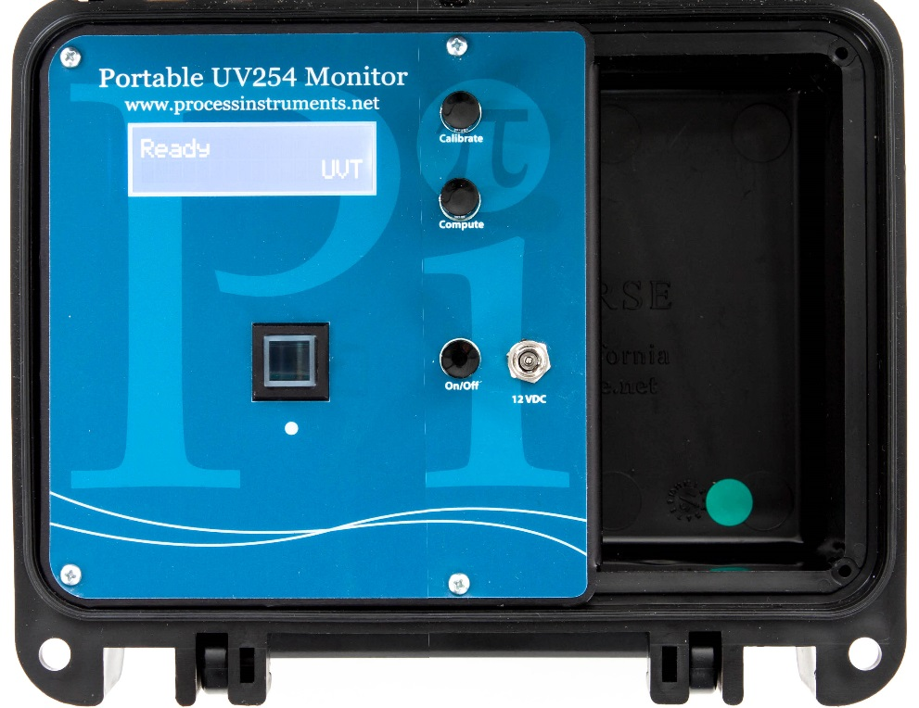
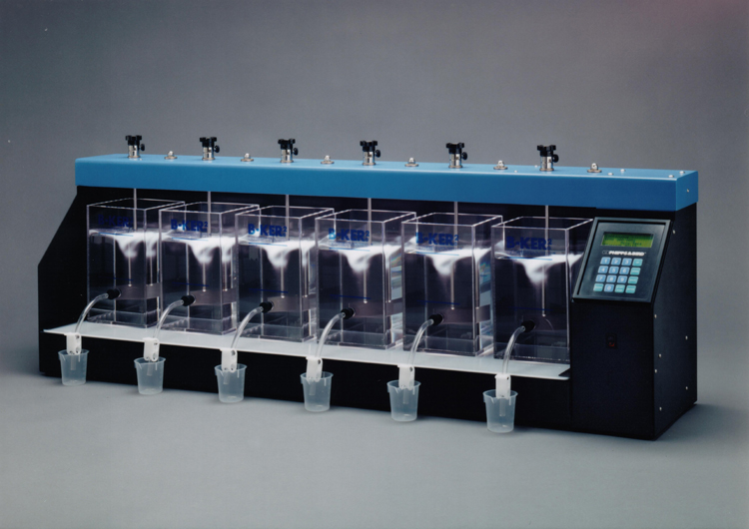
Applicazioni dell’UV254 Portabile
Migliora il test dei flocculatori di banco
Indagini sull'acqua grezza
Test dell'acqua trattata
Verifica dello strumento in linea

Slide 25
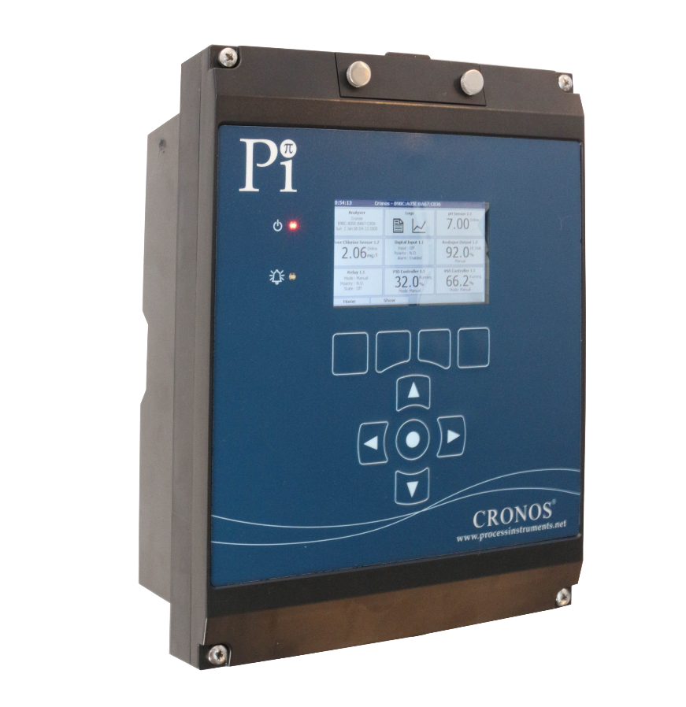
Analizzatori: Base e Avanzato
CRONOS®
CRIUS®

Slide 26
Tipi di Controllo
PID – Proporzionale-Integrale-Derivativo
Proporzionale al flusso con compensazione
Orologio in tempo reale
Temporizzatori
Protezione Sovradosaggio
Duty standby (Controllo di Riserva)
Relè
Uscite analogiche (4-20 mA o 0-10 V)
Sistemi di ridondanza

Slide 27

Protocolli di Comunicazione
Modbus (ASCII/RTU)
Modbus (TCP/IP)
Profibus
Accesso Remoto (2G/3G/4G GPRS)
Accesso Remoto (LAN)

Slide 28
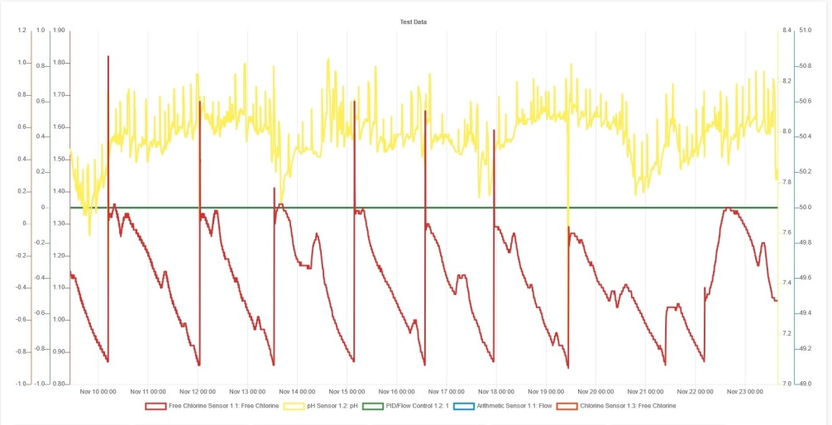
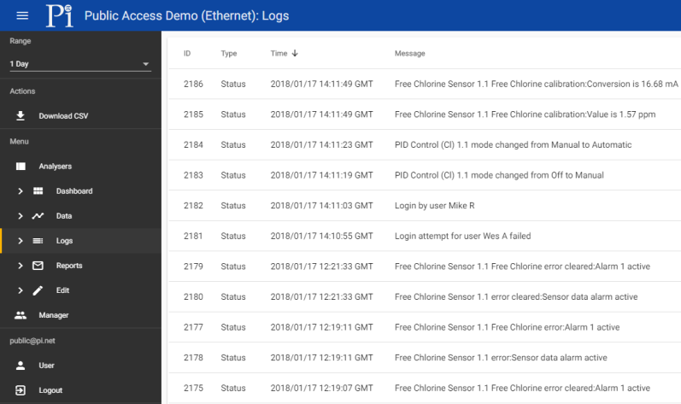
Telegestione con accesso remoto
Accesso in lettura e scrittura
Accesso da qualsiasi dispositivo
Scaricamento dati
Notifiche e-mail/SMS
Grafici
Sistema Cloud
Livelli di accesso differenti
Funzionalità avanzate

Slide 29
Grazie per la
vostra
attenzione
Per maggiori informazioni sul sistema UV254Sense visitare il sito:
www.leafytechnologies.it

